Slide 1
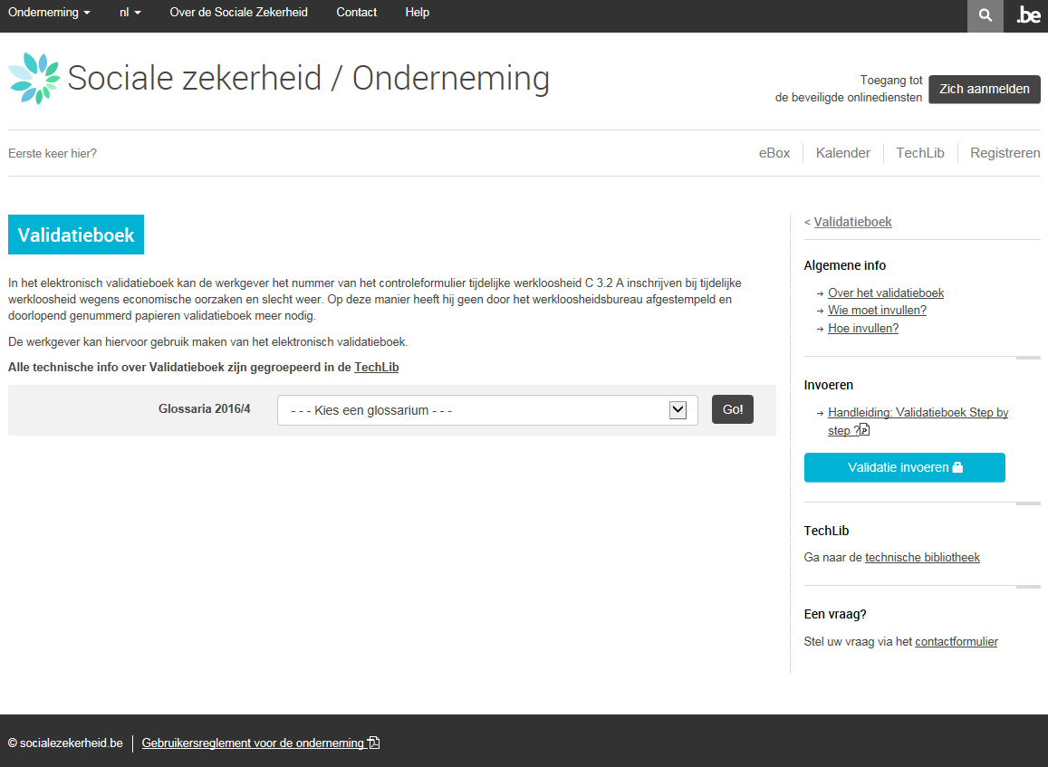
Klik op “Validatie invoeren”

Slide 2
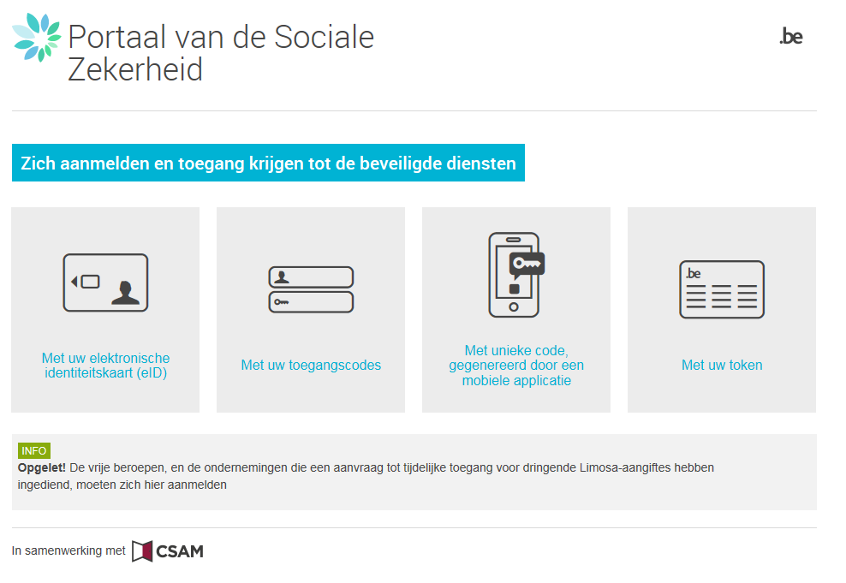
Gebruik uw elektronische identiteitskaart of vul hier uw gebruikersnaam en wachtwoord in

Slide 3
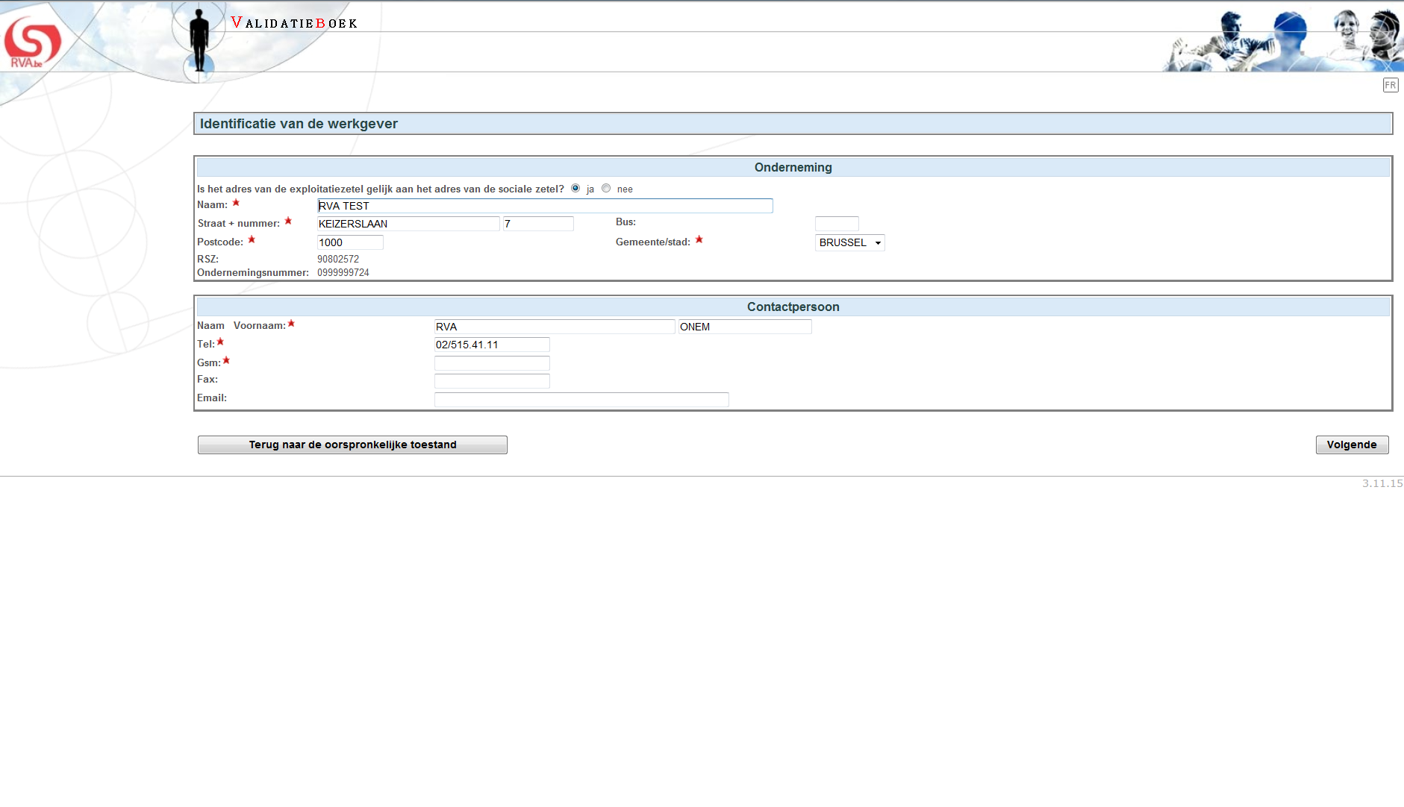
Indien “Ja” wordt het scherm automatisch ingevuld
Indien “Nee”, vul de verschillende zones in
klik op “Volgende”

Slide 4
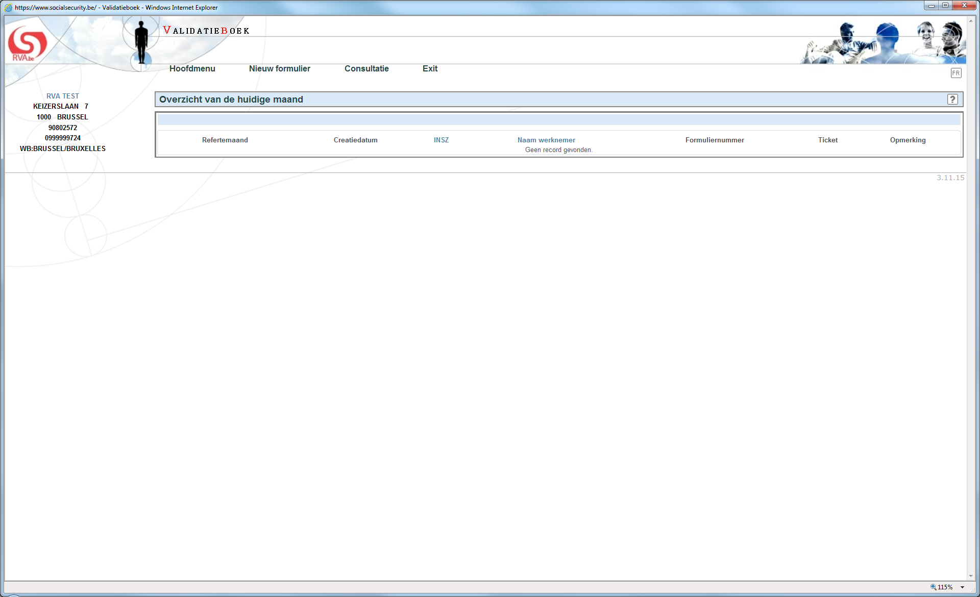
Klik hier om een nieuw controleformulier C3.2A in te voeren

Slide 5
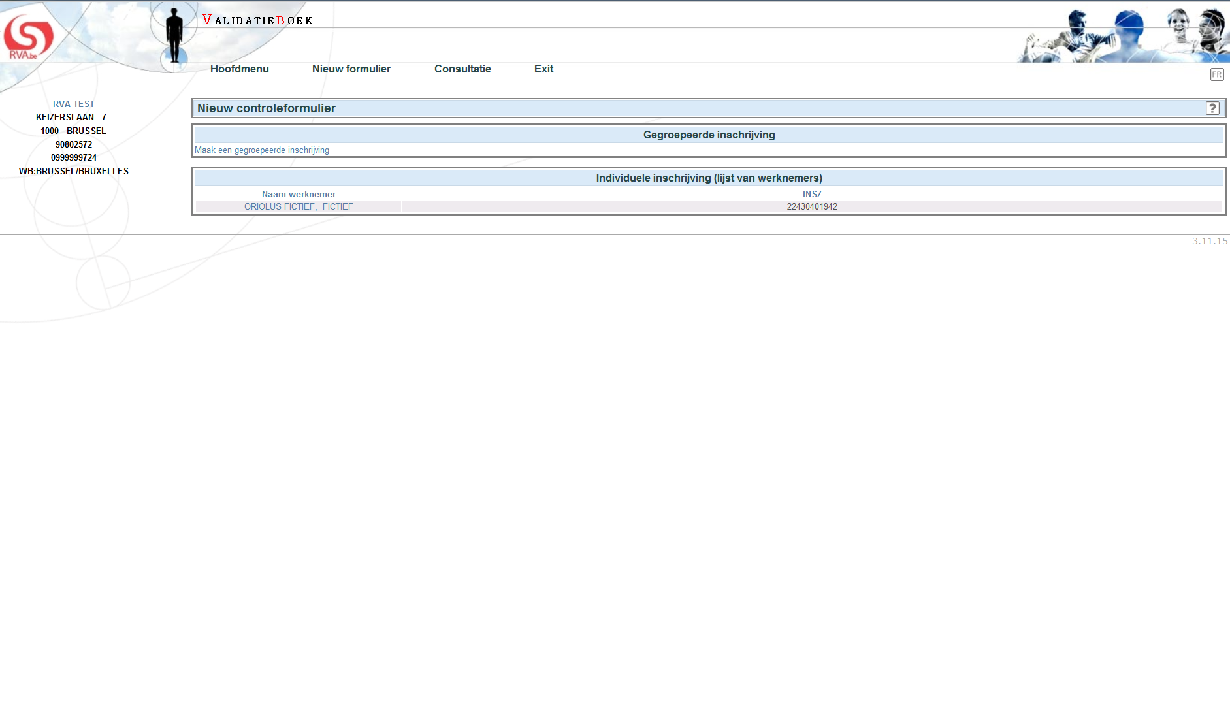
Als u minder dan 100 werknemers hebt, ziet u hier de lijst van werknemers.
Klik op de betrokken werknemer.

Slide 6
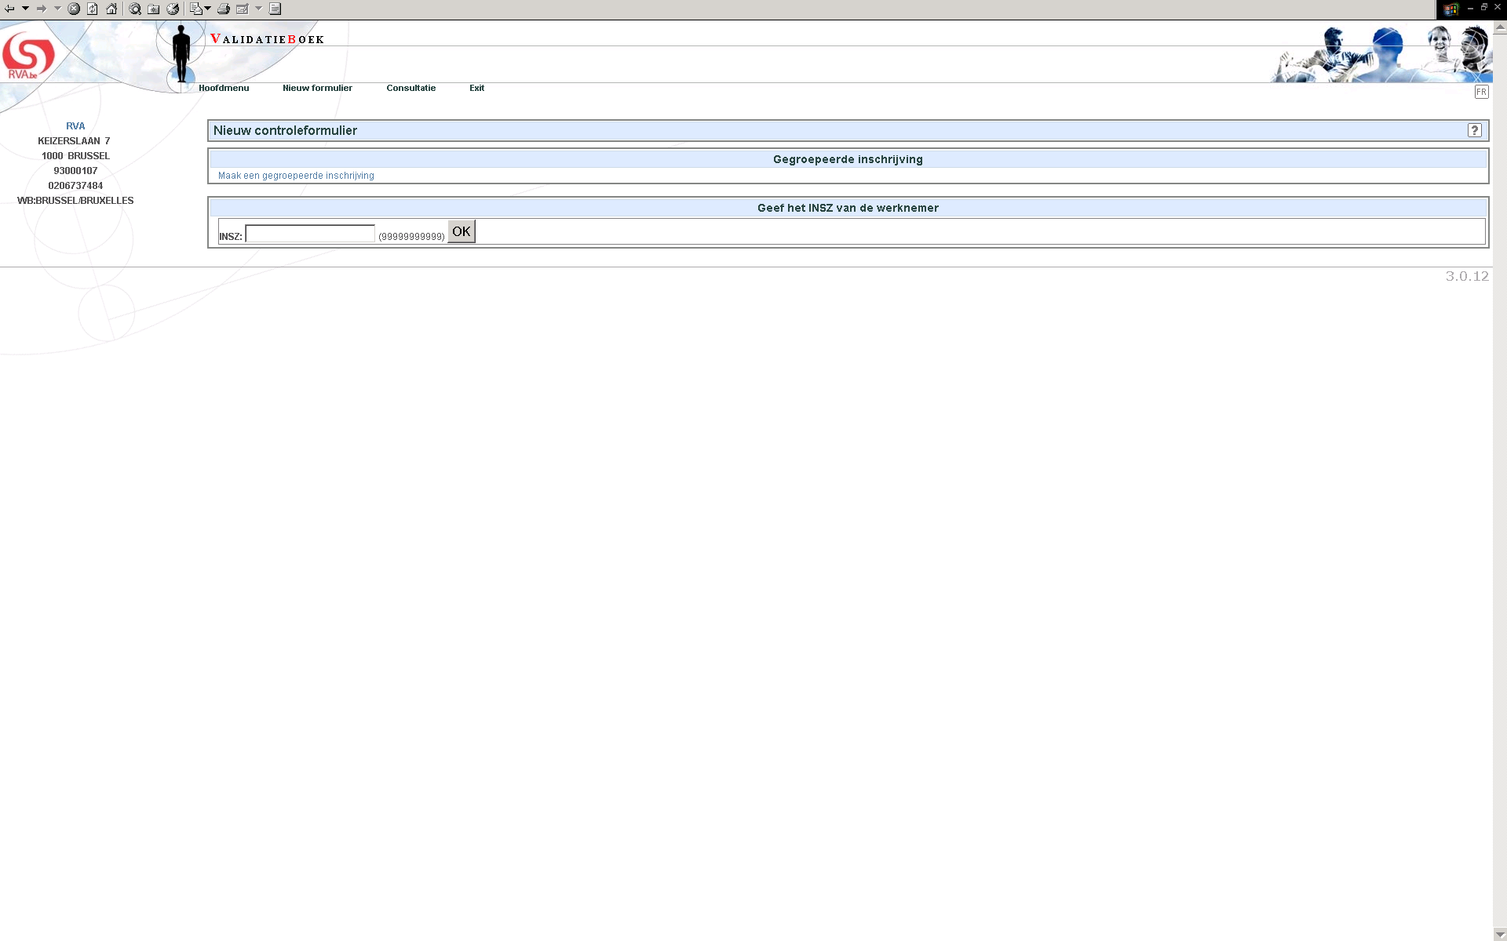
Als u meer dan 100 werknemers hebt, wordt er geen lijst van werknemers weergegeven.
Vul het INSZ van de betrokken werknemer in.

Slide 7
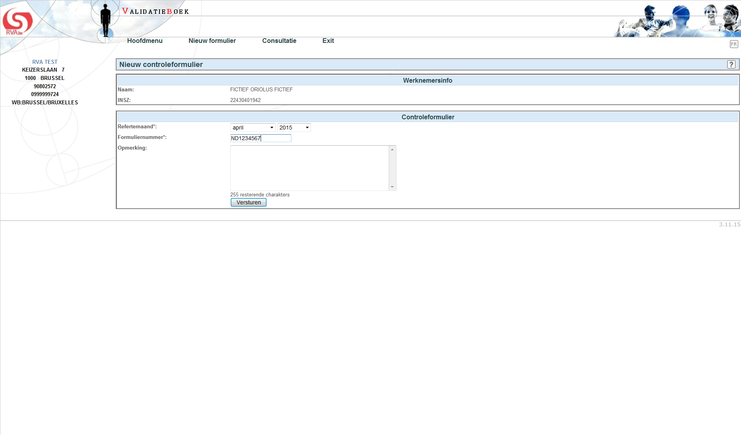
Klik de maand aan, vul het nummer van het controleformulier C3.2A in en bevestig

Slide 8
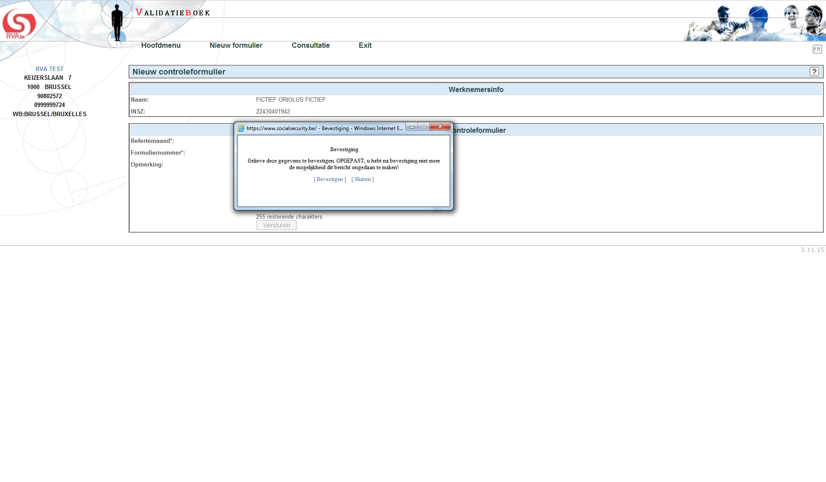
Na het klikken op “versturen” dient u het pop-upvenster te bevestigen om de registratie te voltooien

Slide 9
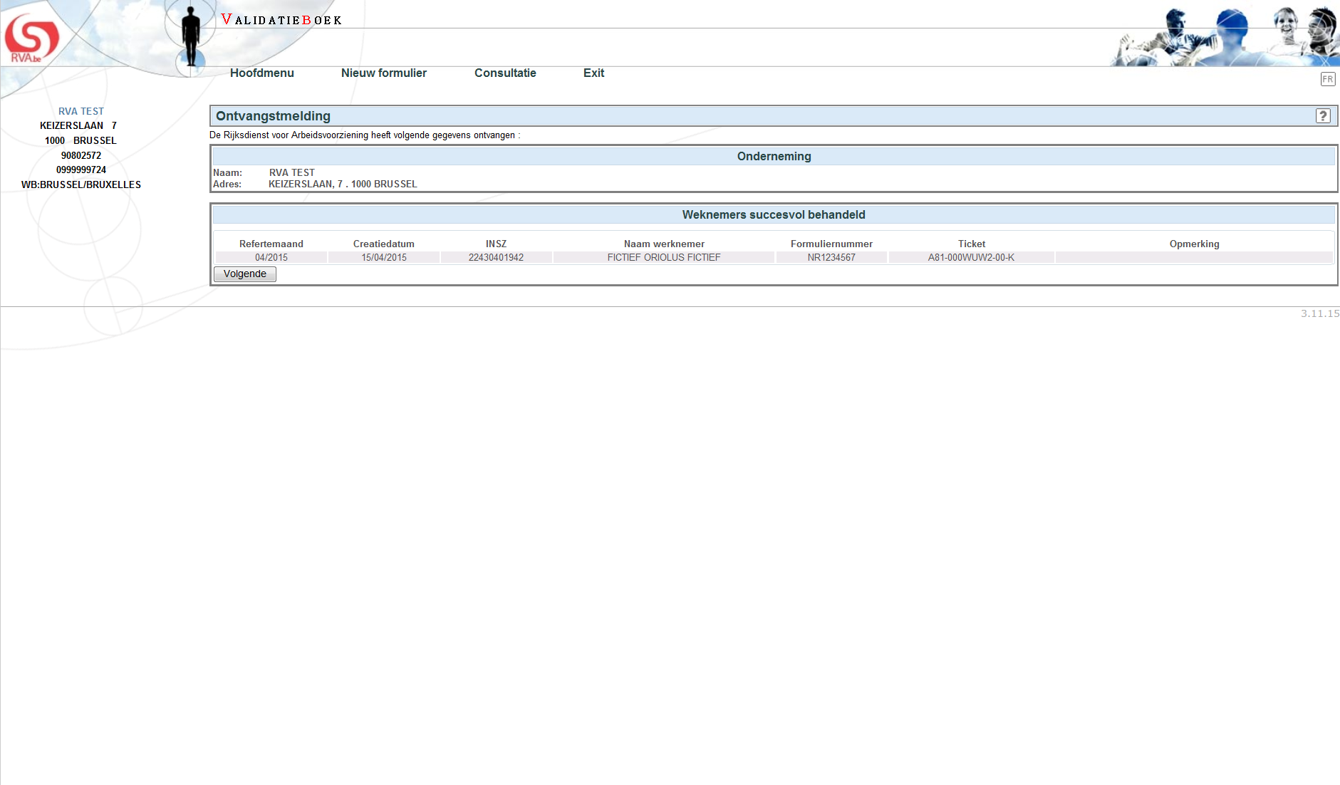
Na bevestiging krijgt u een ontvangstmelding

Slide 10
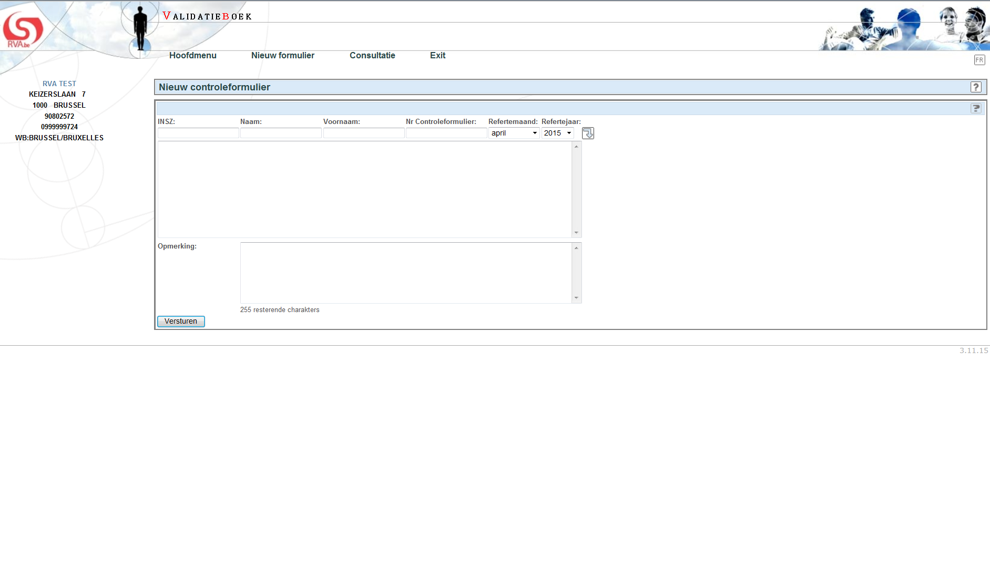
Als u kiest voor een gegroepeerde inschrijving krijgt u dit scherm

Slide 11
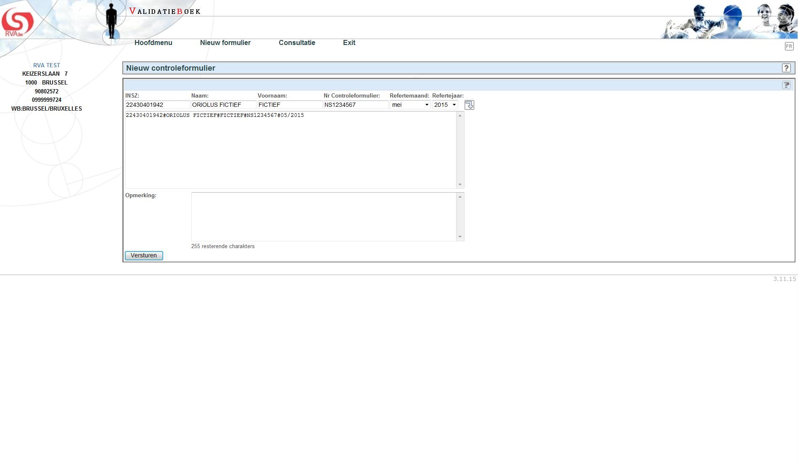
Als u "gegroepeerd" werkt maakt u eerst een bestand aan met de betrokken werknemers in Word of Excel (of via Notepad of Wordpad).
Zorg ervoor dat tussen het INSZ-nummer en de naam, en tussen de naam, de voornaam, het nummer van het formulier en de maand (MM/JJJJ) een scheidingsteken "#" staat (INSZ-nummer#naam#voornaam#nummer#maand).
Kopieer daarna de zo opgemaakte lijst in de daartoe bestemde zone via COPY en PASTE.

Slide 12
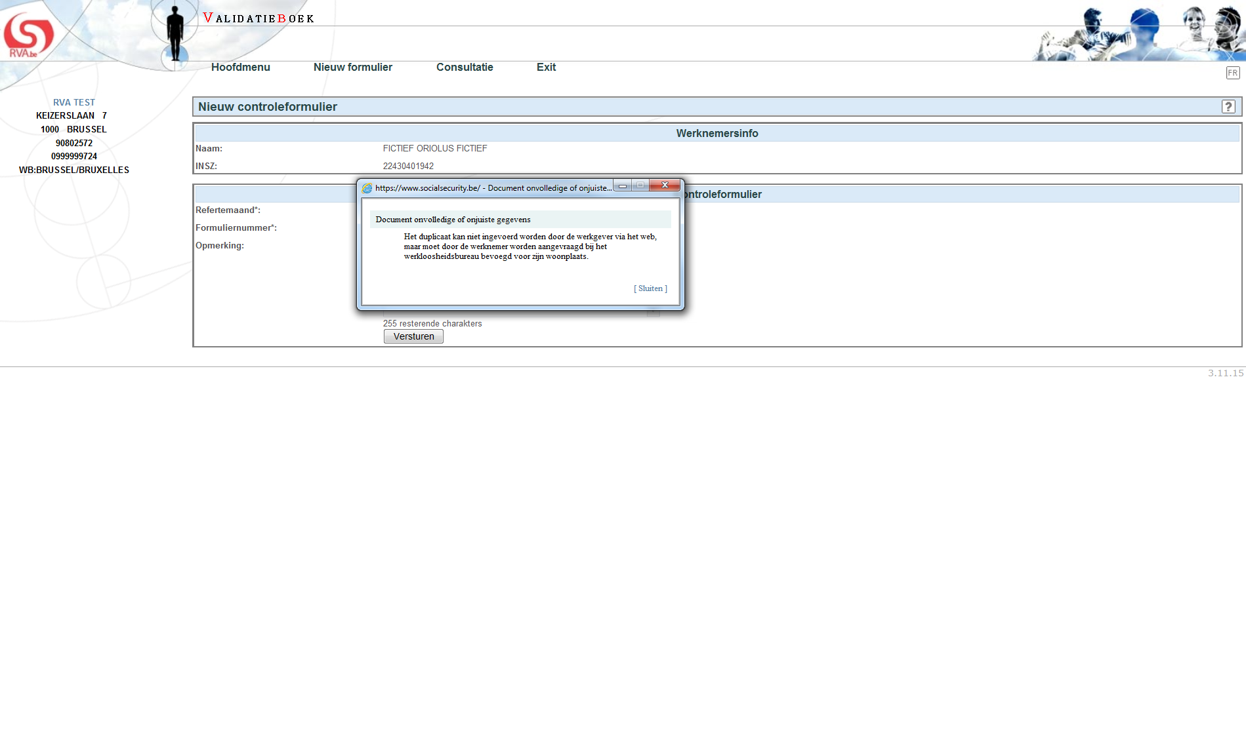
Een ingebouwde controle zal de invoer van het controleformulier blokkeren als u reeds een formulier hebt ingevoerd voor dezelfde werknemer in eenzelfde maand.
De werknemer moet zich wenden tot het werkloosheidsbureau dat bevoegd is voor zijn woonplaats, om een duplicaat van het controleformulier C3.2A aan te vragen.
Het werkloosheidsbureau van de RVA zorgt voor de registratie van het duplicaat in uw elektronisch validatieboek. Het formulier zal zichtbaar worden in “Consultatie”.

Slide 13
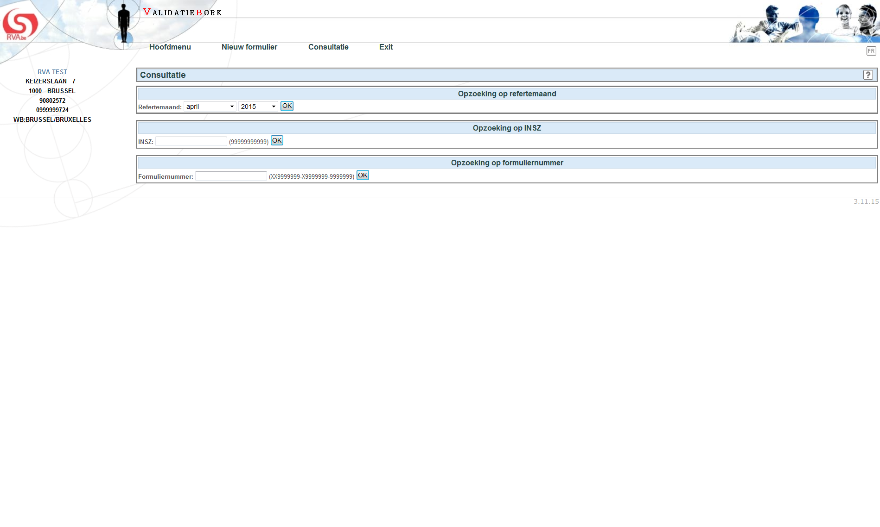
Er zijn drie consultatiemogelijkheden voorzien:
op refertemaand
op INSZ-nummer
op het nummer van het controleformulier

Slide 14
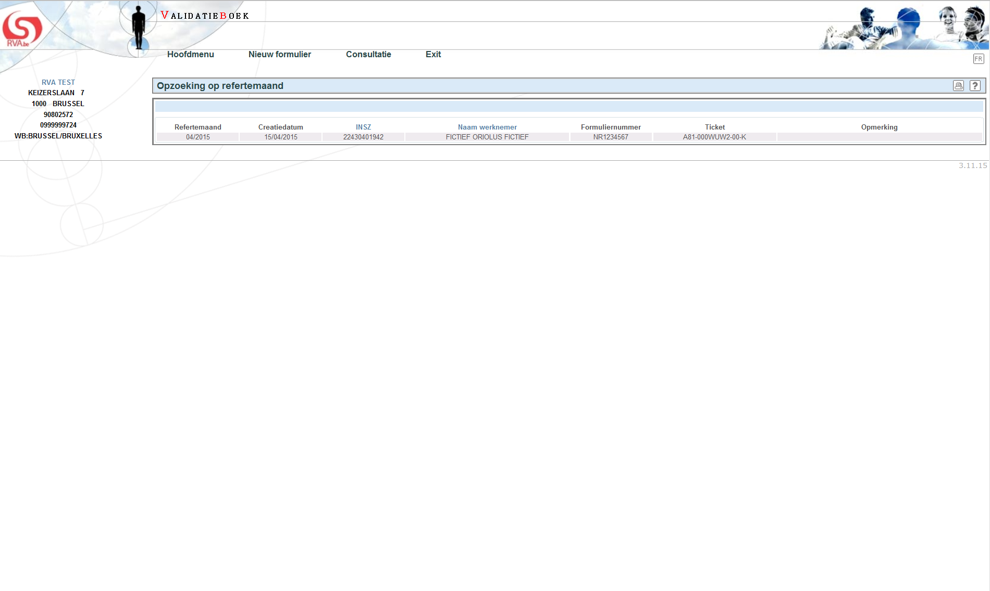
Dit is het resultaat van een opzoeking op refertemaand

Slide 15
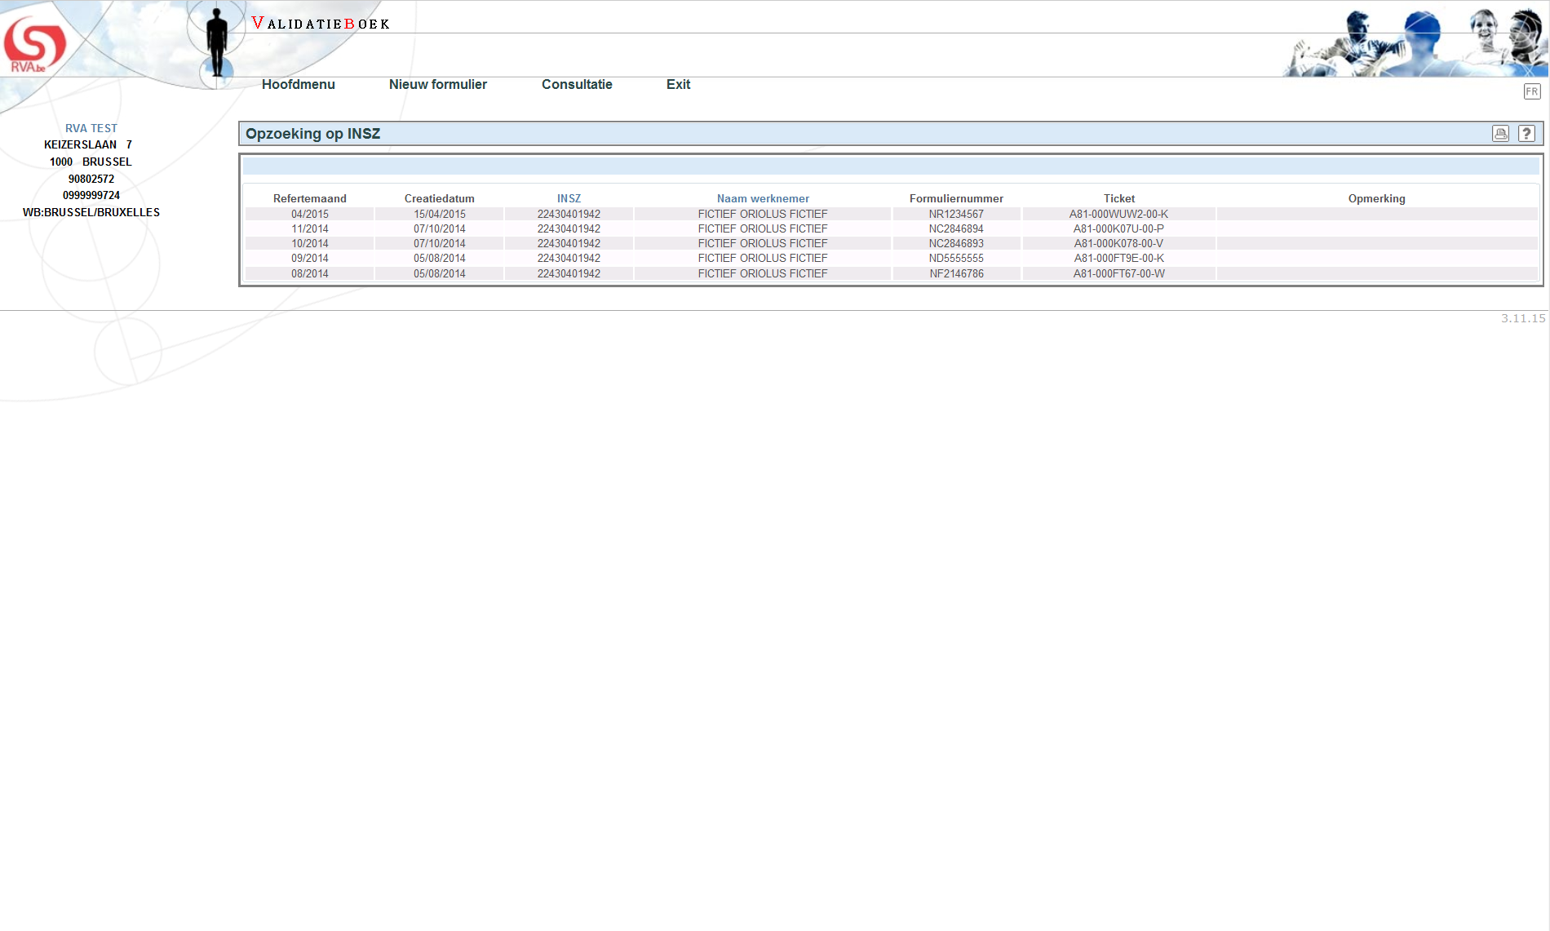
Dit is het resultaat van een opzoeking op basis van het INSZ van een werknemer

